Slide 1
Паспорт доступности
Токмаков пер., 11
1

Slide 2
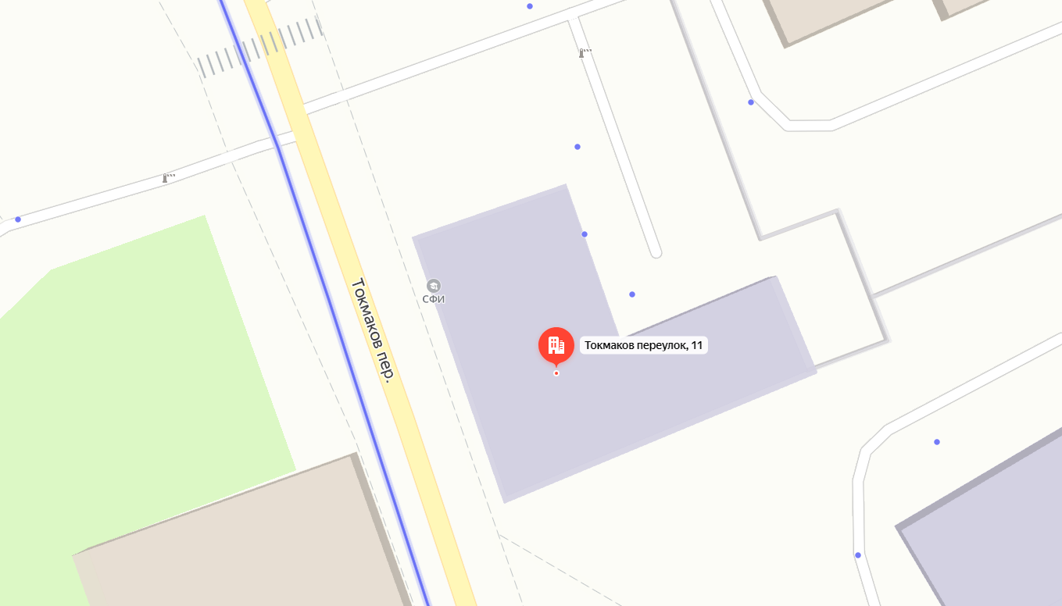
2

Slide 3
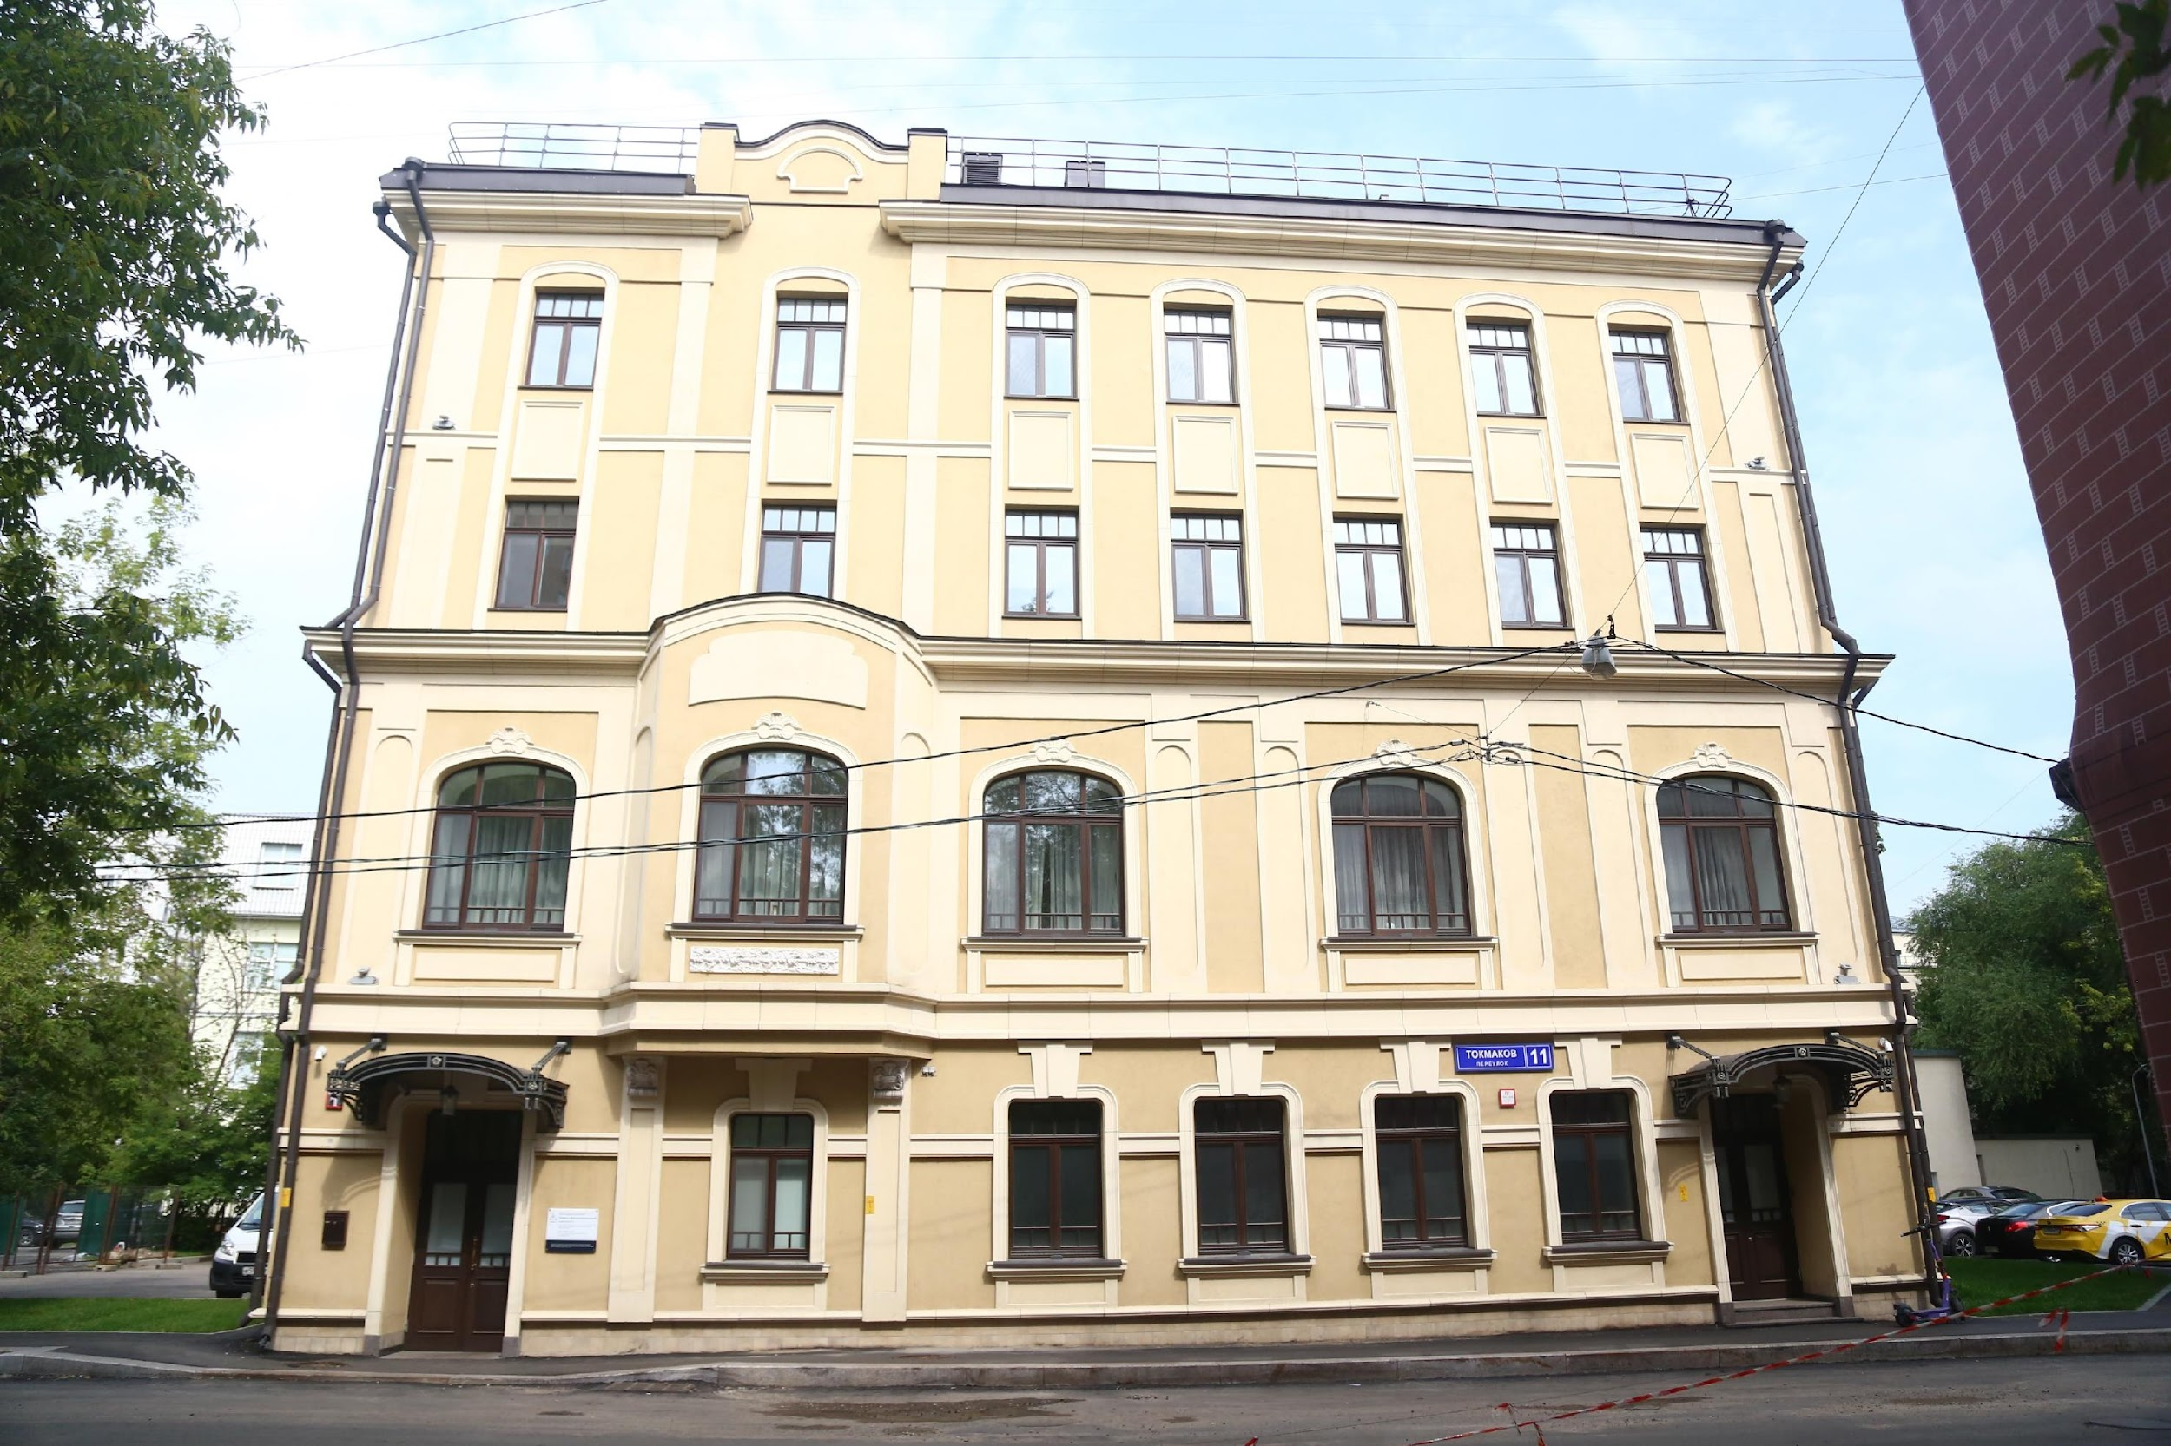
СФИ расположен в отдельно стоящем здании
3

Slide 4
Перед учебным корпусом оборудовано парковочное место для транспортных средств, управляемых лицами с инвалидностью
4

Slide 5
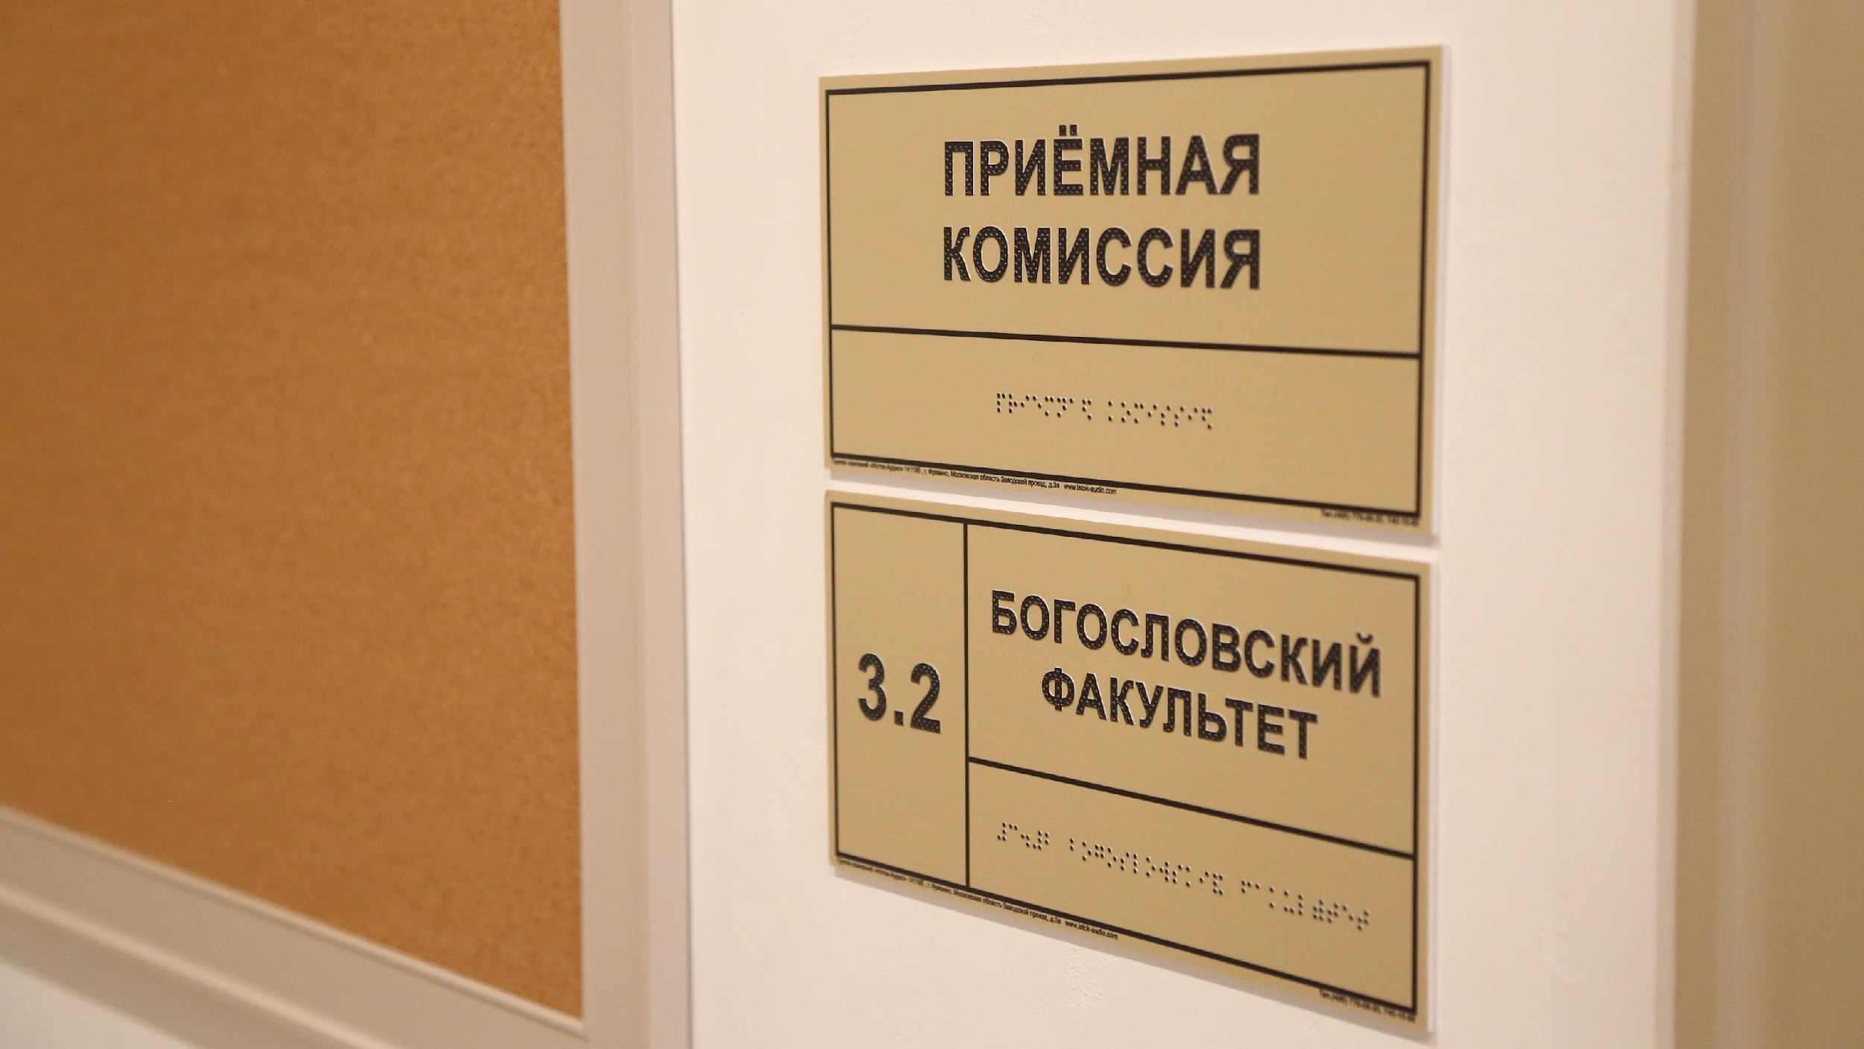
Приемная комиссия и деканаты факультетов СФИ доступны и удобно расположены для посещения людей с любыми формами инвалидности и ОВЗ
5

Slide 6
В здании обеспечена архитектурная доступность, а также специальное оборудование для лиц с ограниченными возможностями здоровья
6

Slide 7
Для лиц с нарушением
опорно-двигательного аппарата:
7

Slide 8
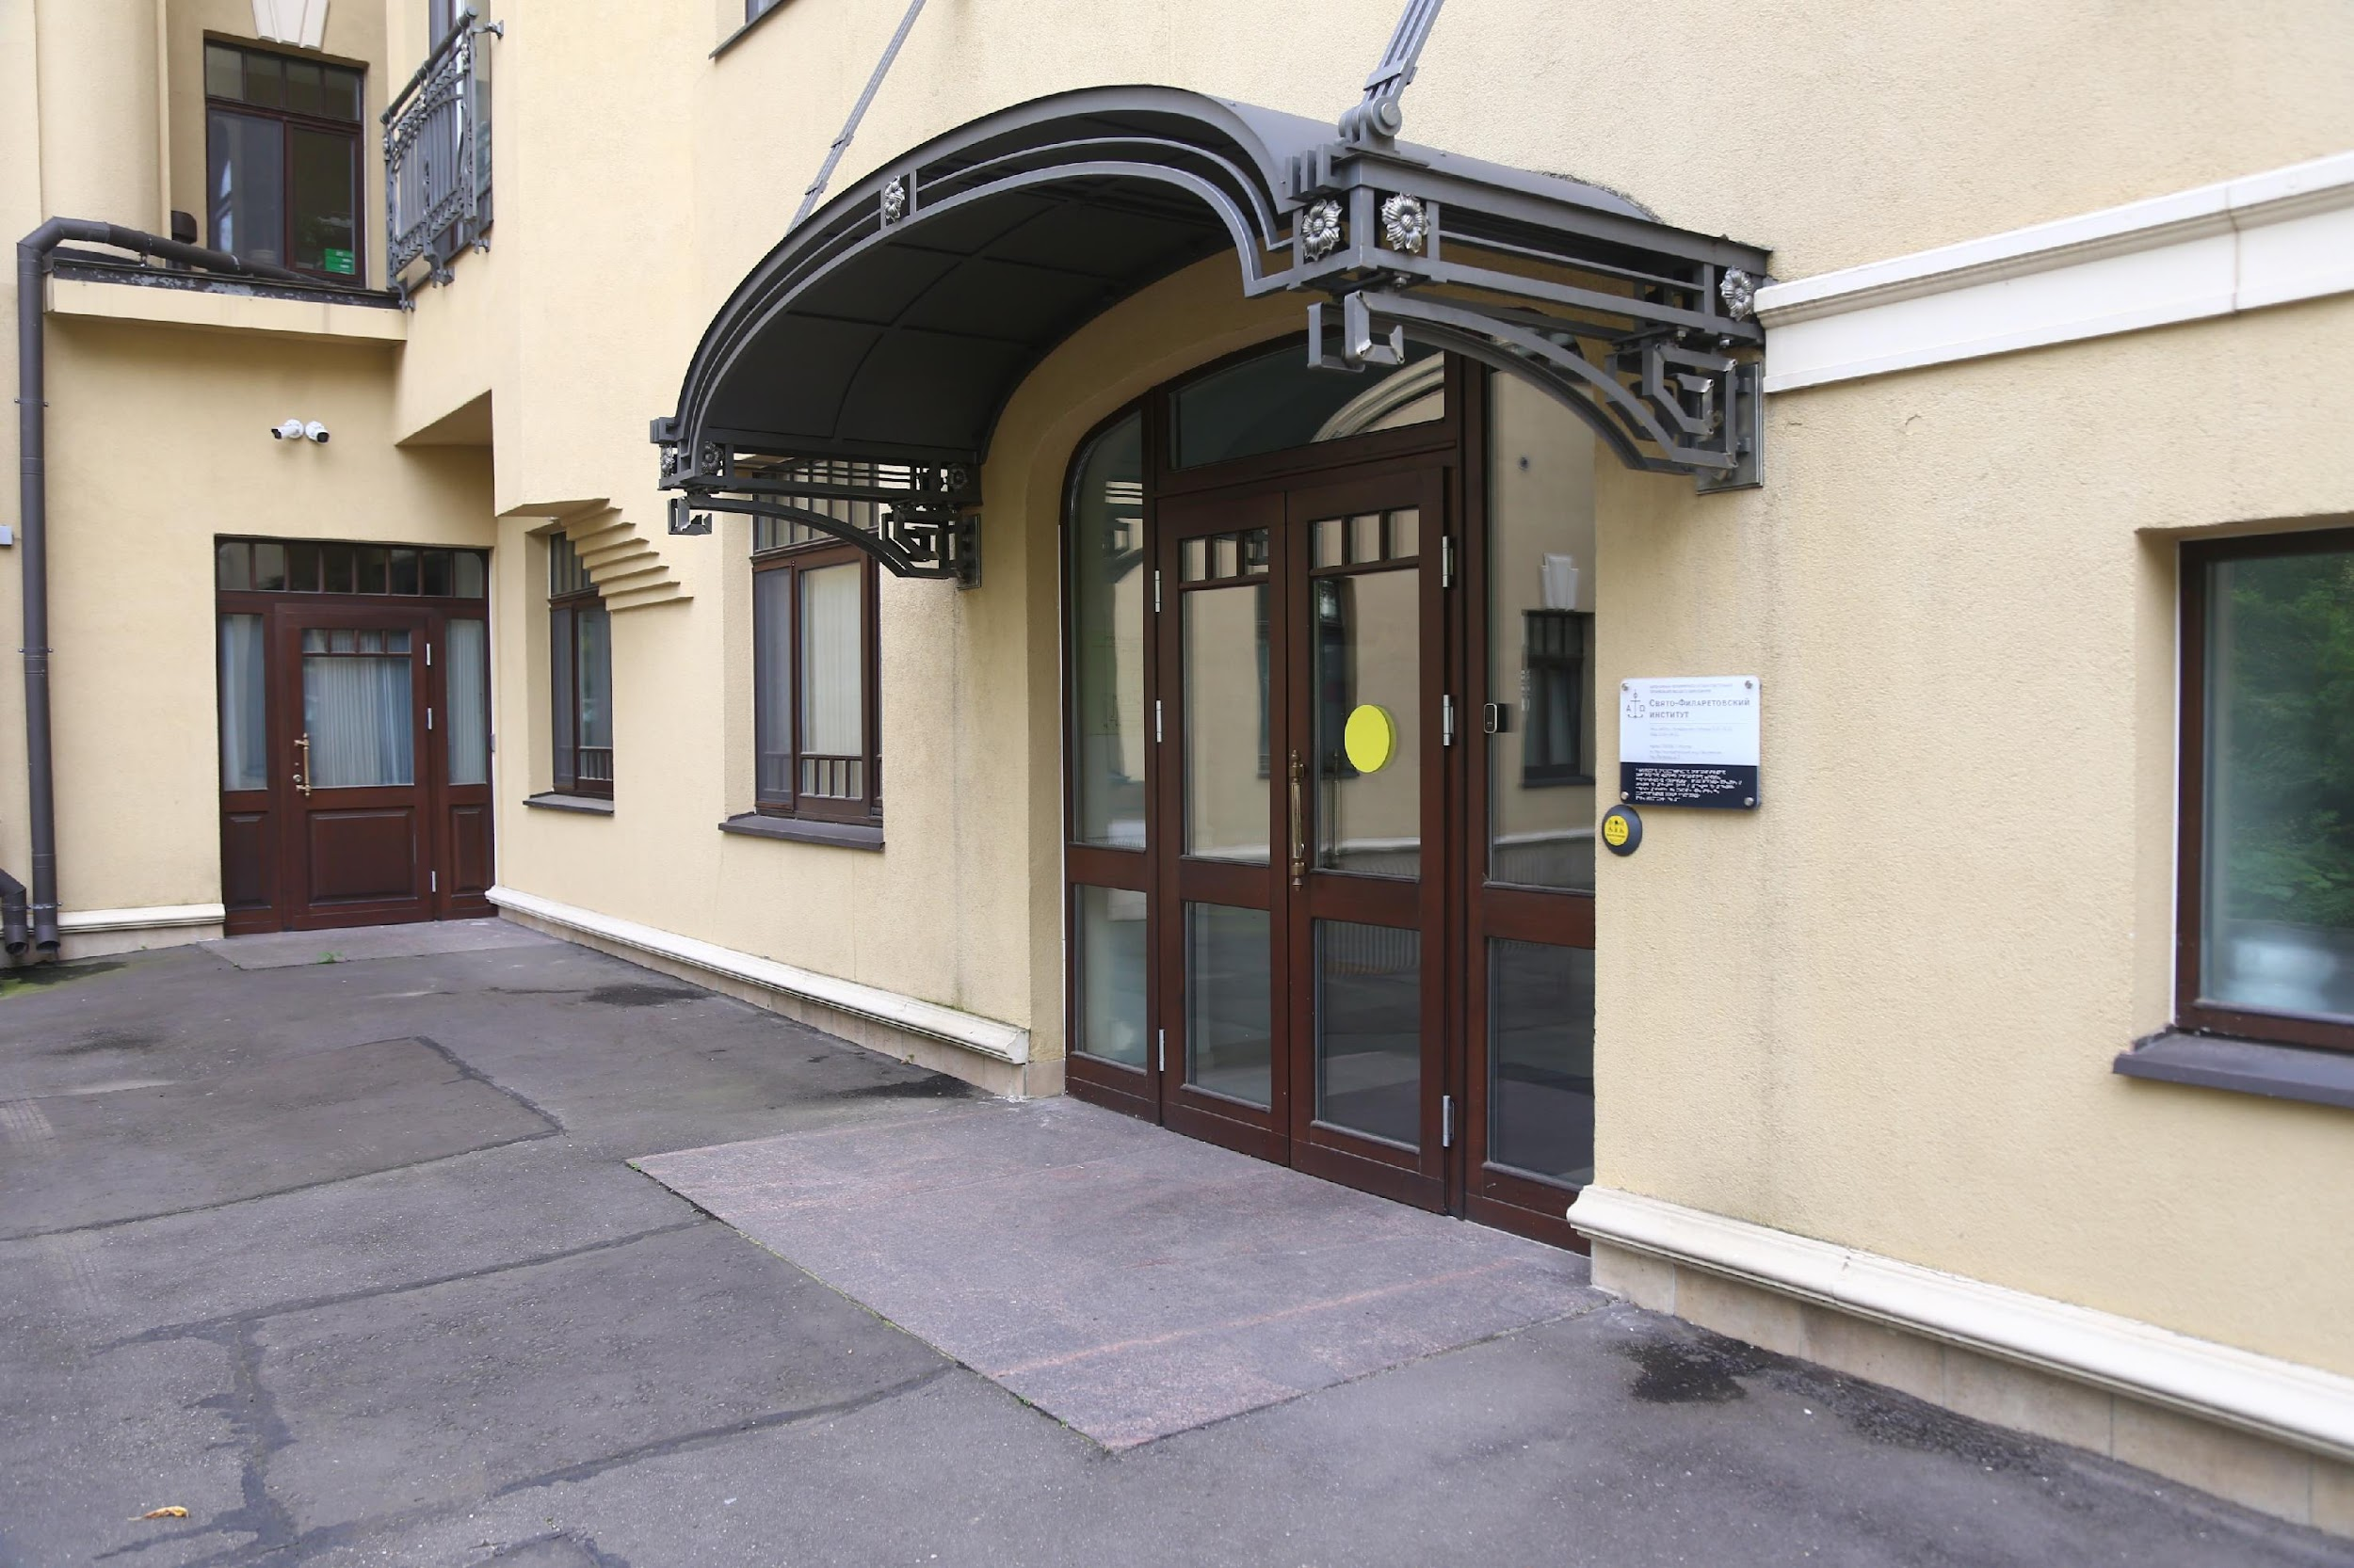
Обеспечена возможность беспрепятственного доступа в здание, порог без перепада высоты
8

Slide 9
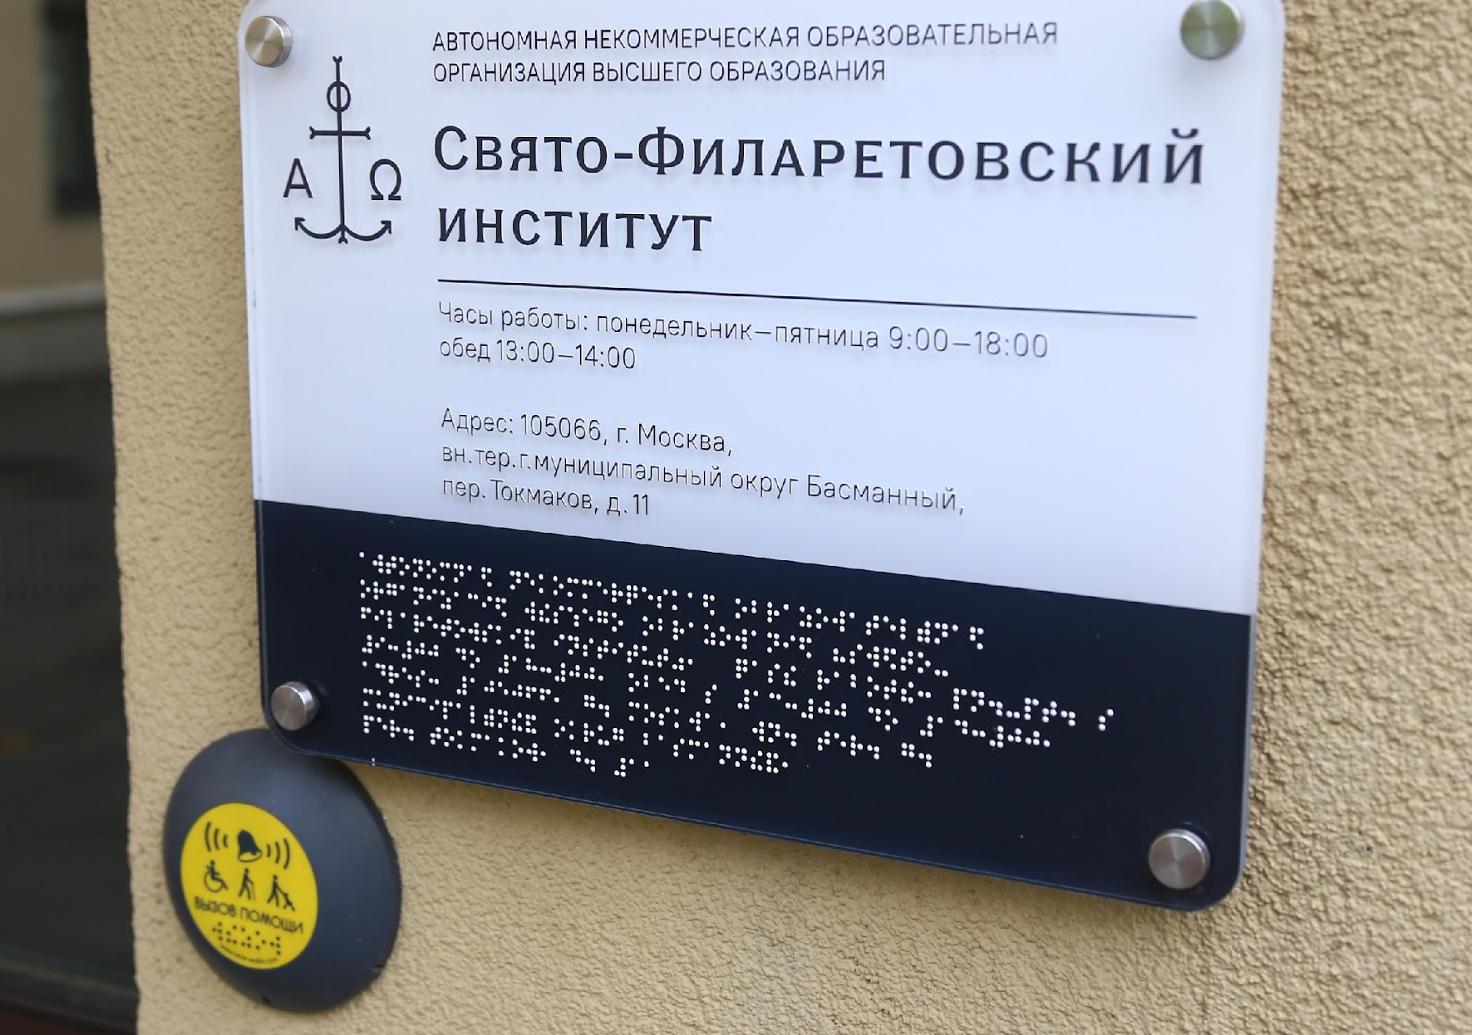
Вход оборудован кнопкой вызова помощника. После нажатия кнопки сотрудник СФИ спустится и окажет необходимые услуги
9

Slide 10
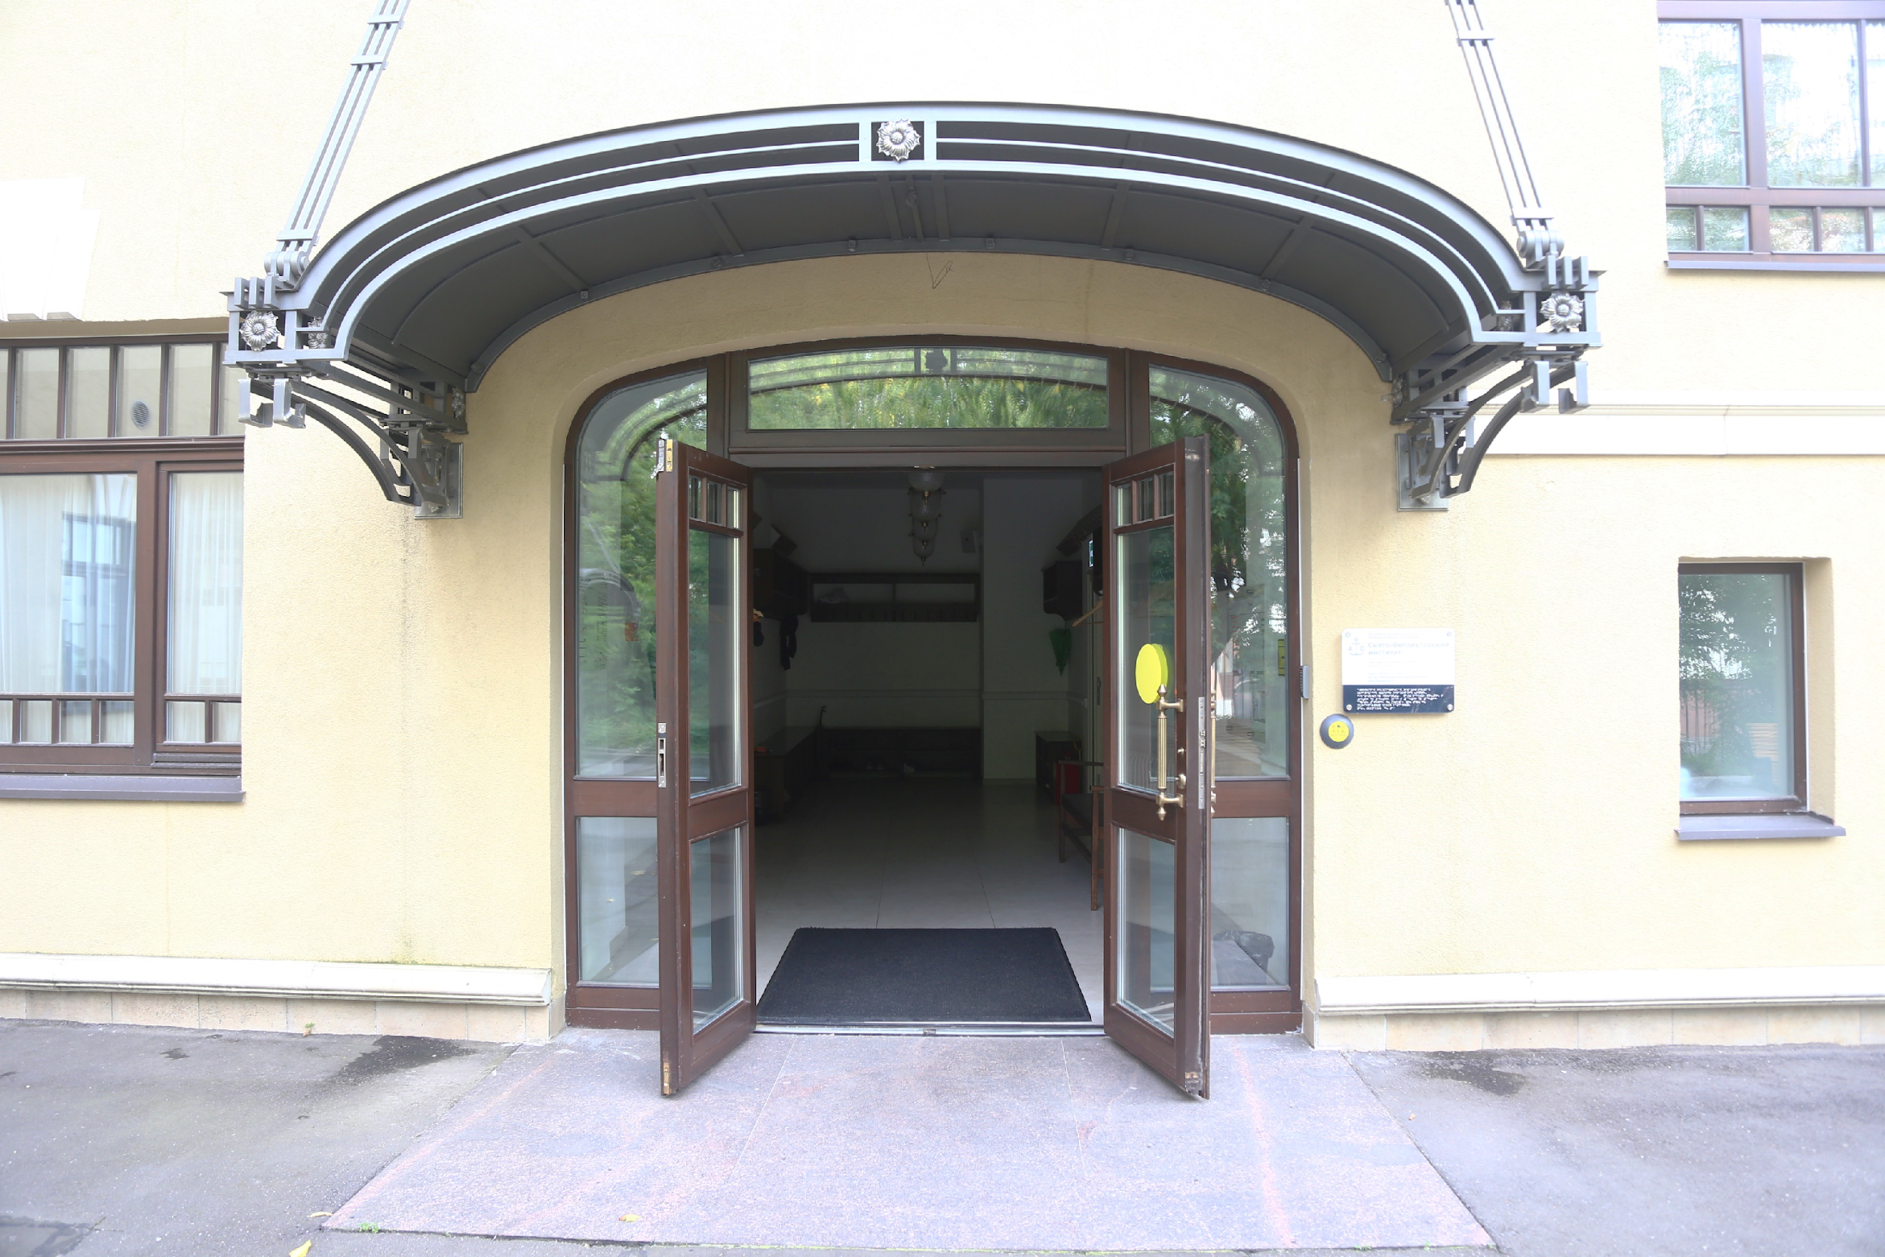
Проезд осуществляется через расширенные дверные проемы
10

Slide 11
Ширина дверных проемов, лестничных маршей и площадок достаточна для передвижения людей с инвалидностью и инвалидной коляски
11

Slide 12
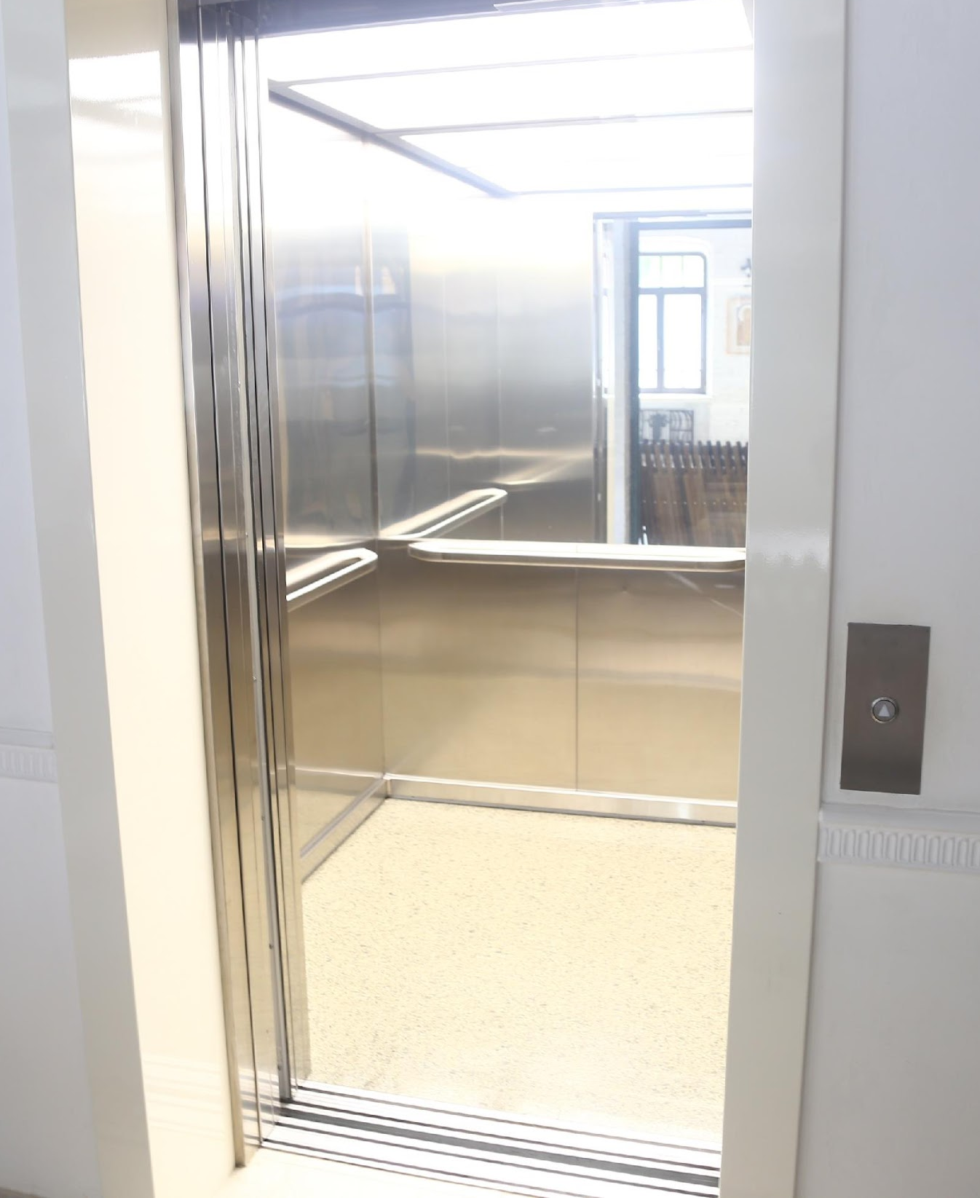
В здании имеется пассажирский лифт.
Ширина дверей, габариты кабины и специальные поручни позволяют людям, использующим кресла-коляски, передвигаться между этажами
12

Slide 13
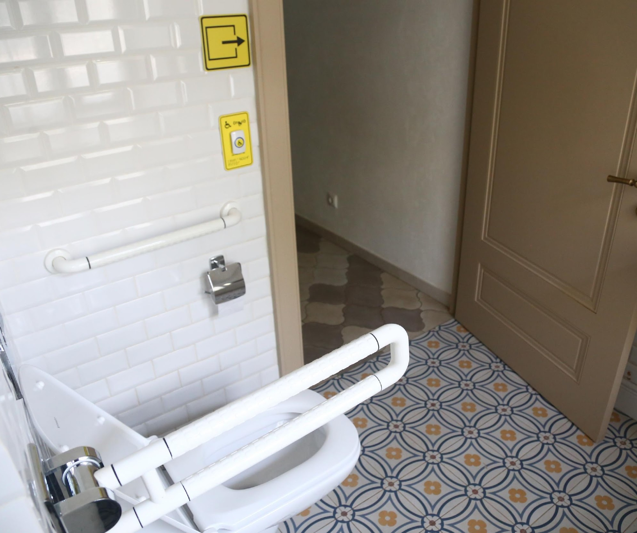
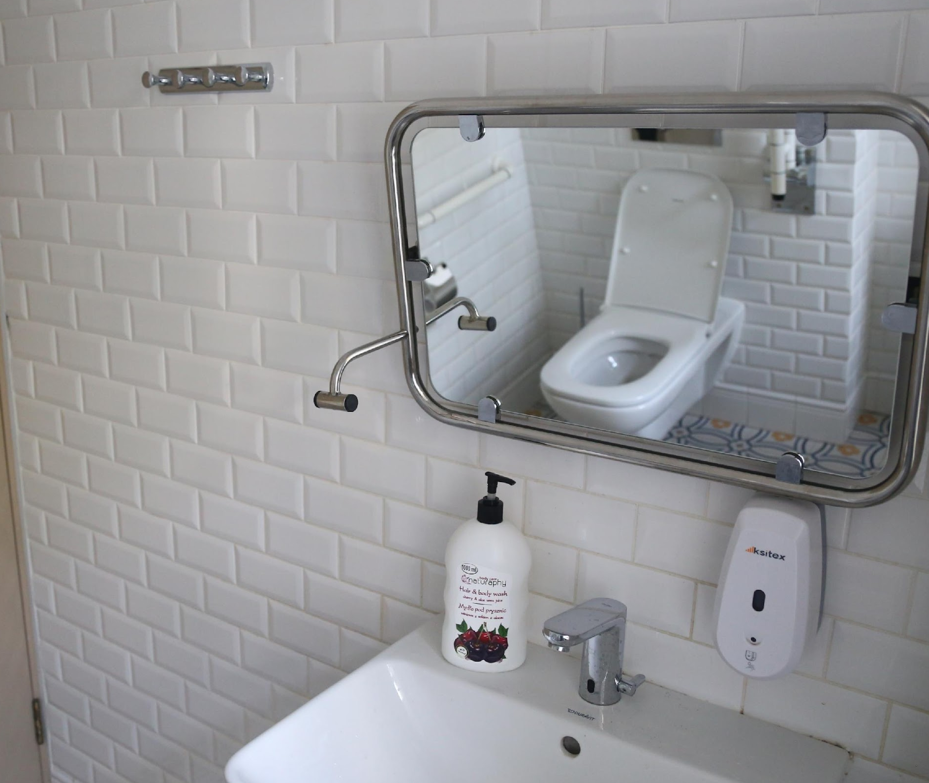
В здании есть оборудованная специальными поручнями санитарная комната, спроектированная по всем требованиям доступности, которая позволяет комфортно осуществлять гигиенические процедуры. Ширина помещений позволяет легко маневрировать на кресле коляске.
13

Slide 14
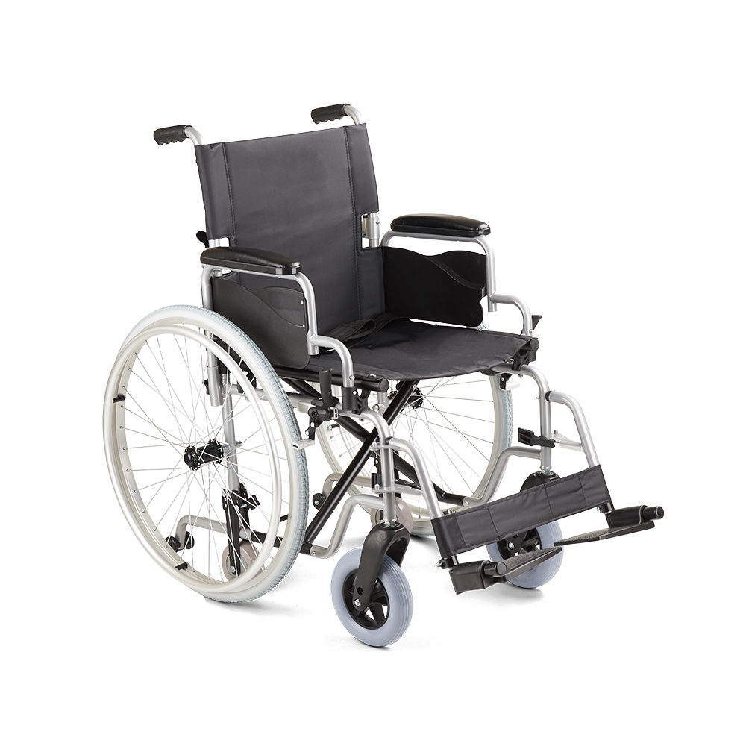
Для людей с нарушением
опорно-двигательного аппарата имеется сменное кресло-коляска
14

Slide 15
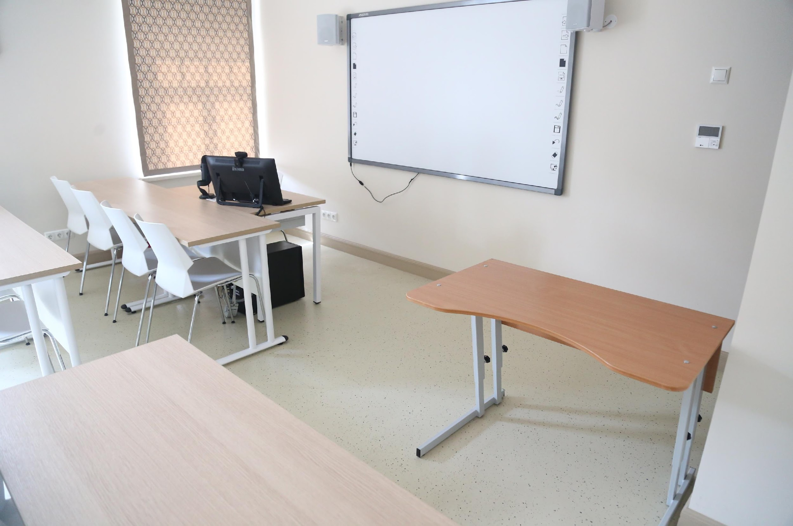
Для лиц
с нарушениями опорно-двигательного аппарата есть специальная парта
с регулируемым наклоном
и высотой столешницы
15

Slide 16
Для лиц с нарушением зрения:
16

Slide 17
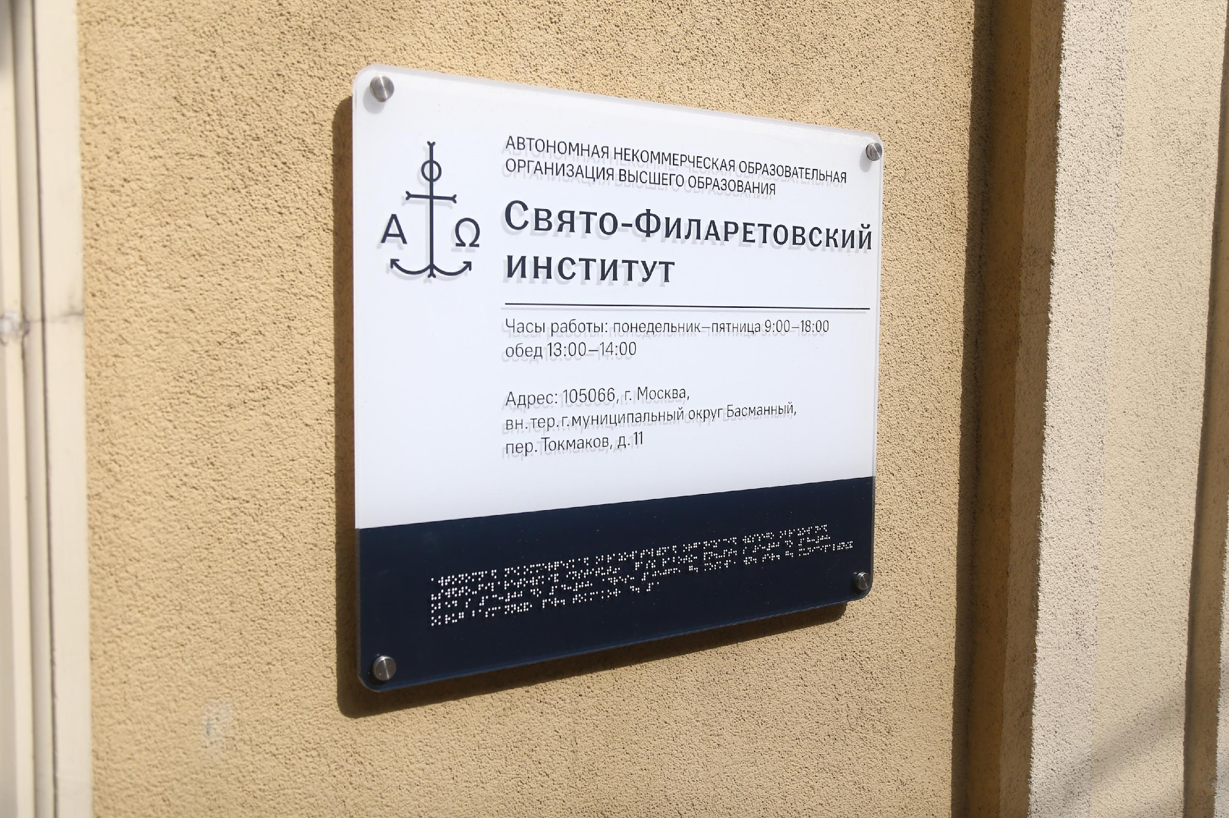
Входная группа оснащена вывеской с названием организации и графиком работы, выполненной плоскопечатным шрифтом и рельефно-точечным шрифтом Брайля
17

Slide 18
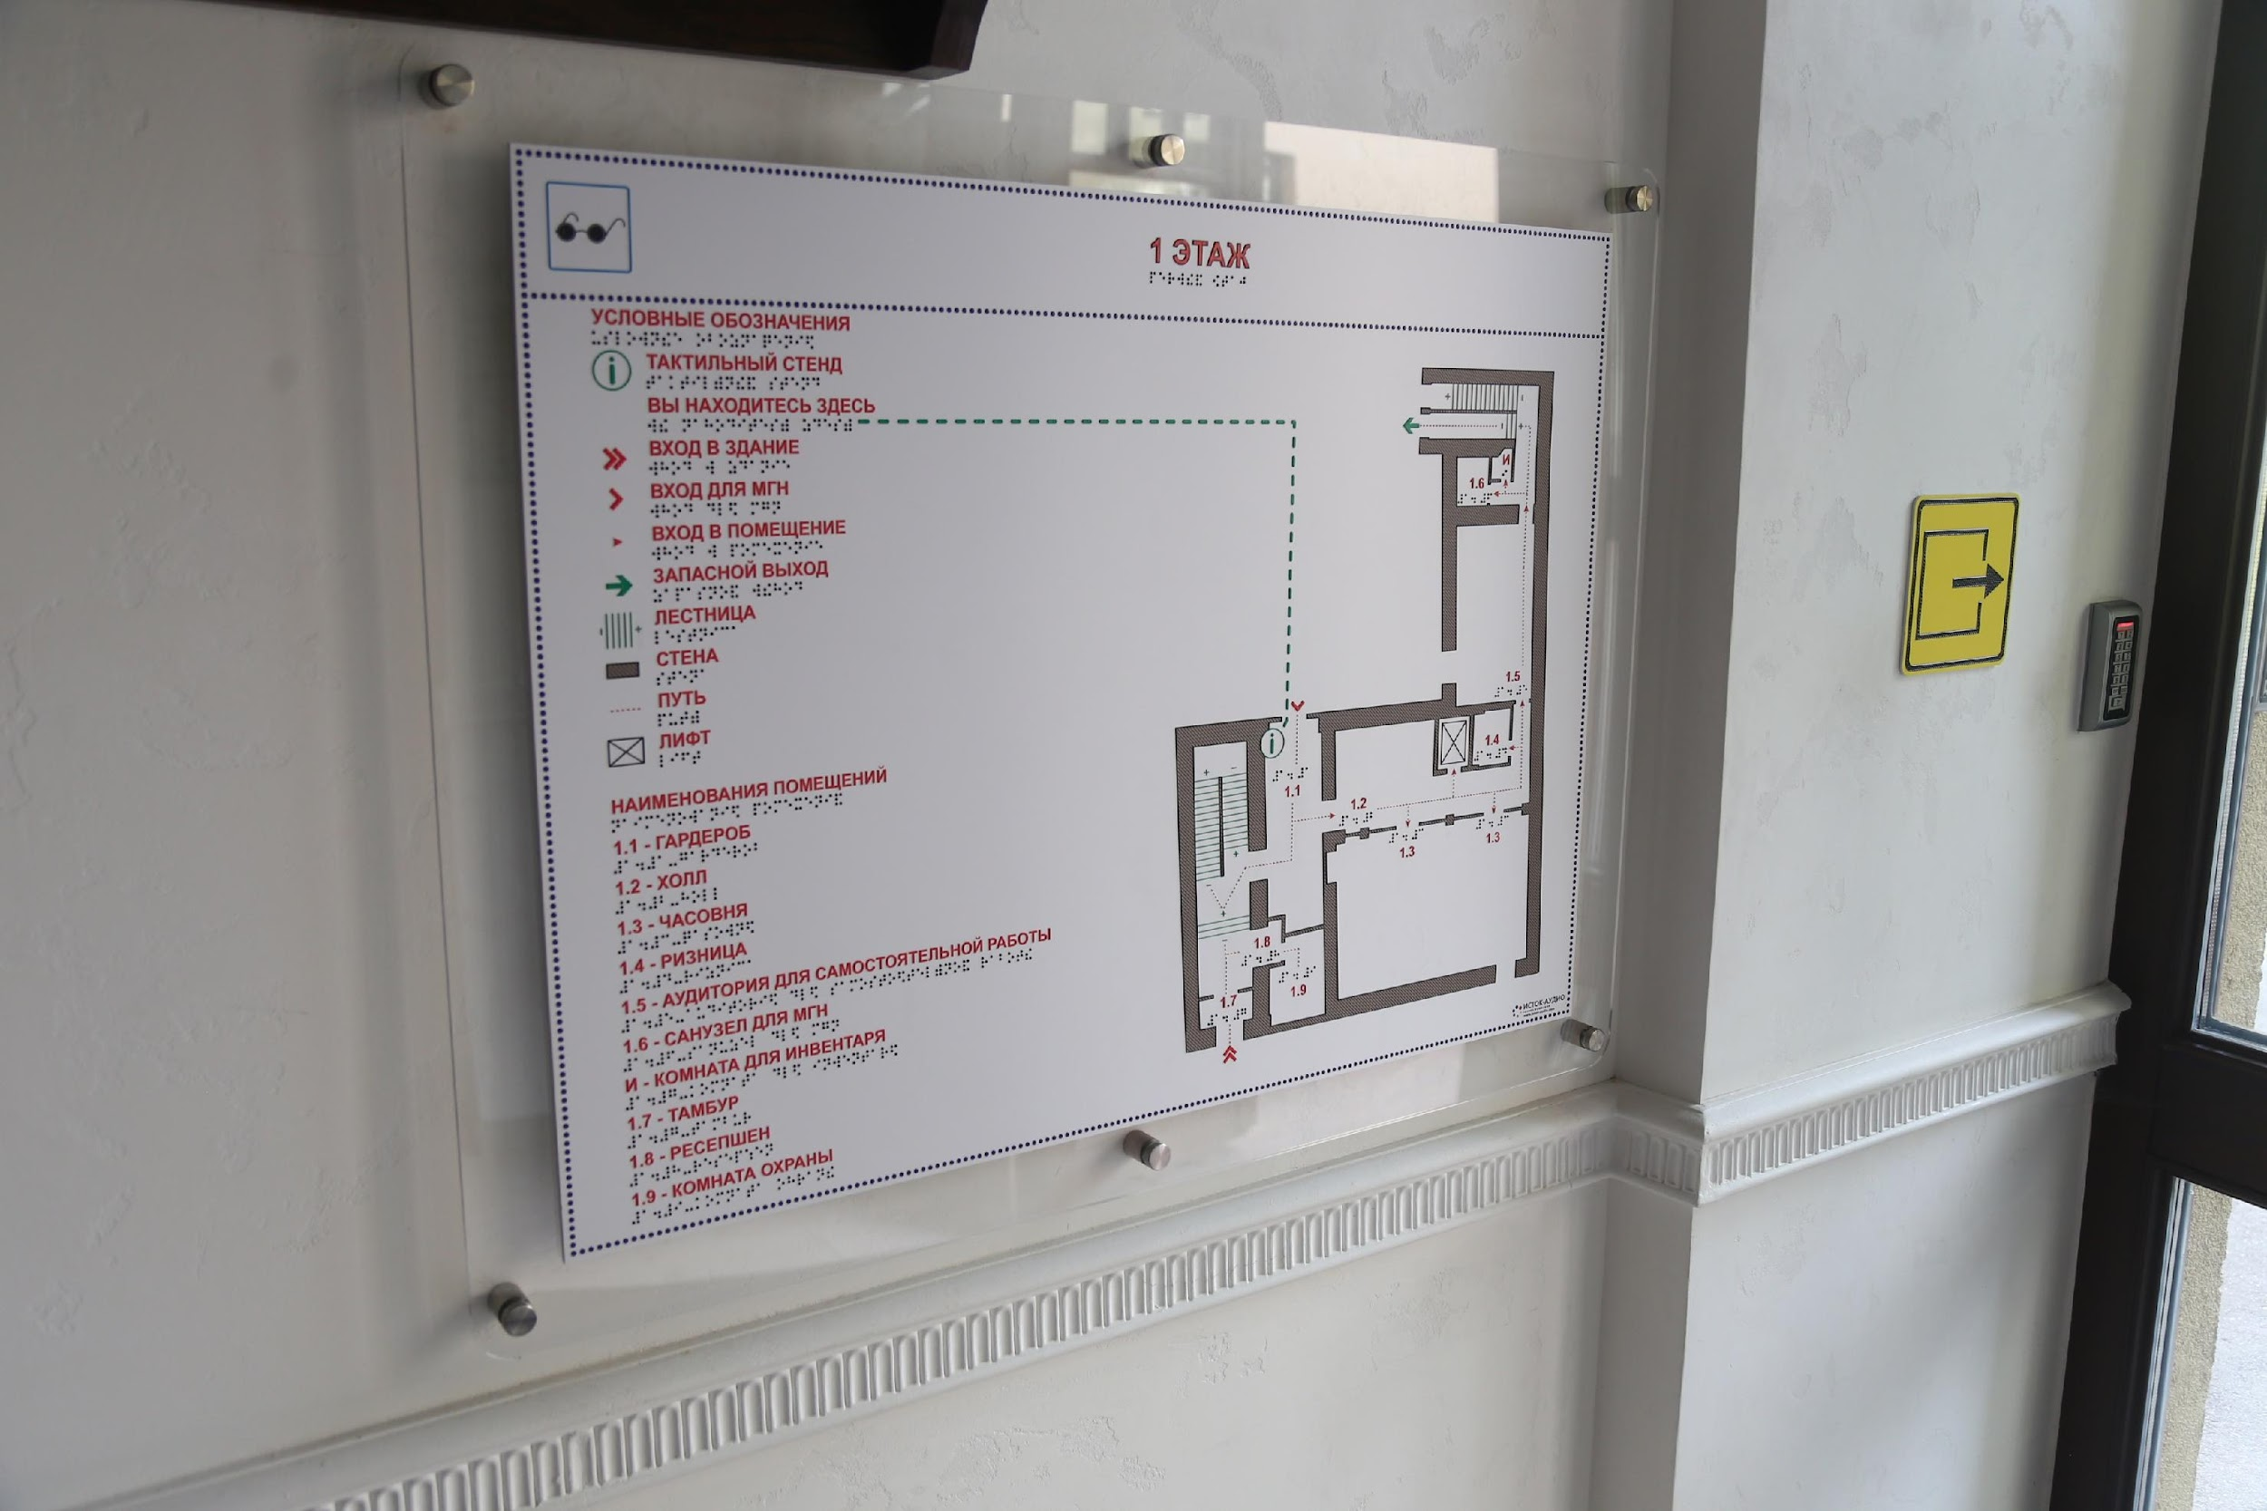
При входе в здание на стене размещен план помещения, выполненный рельефно-точечным шрифтом Брайля
18

Slide 19
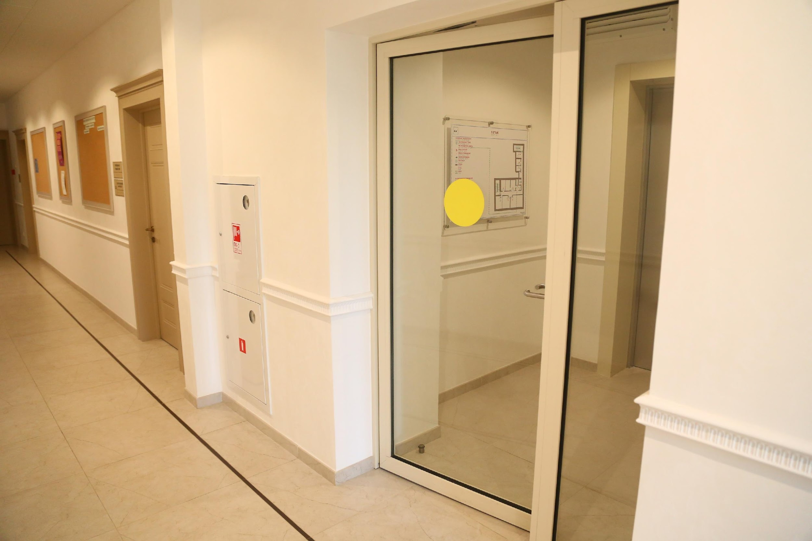
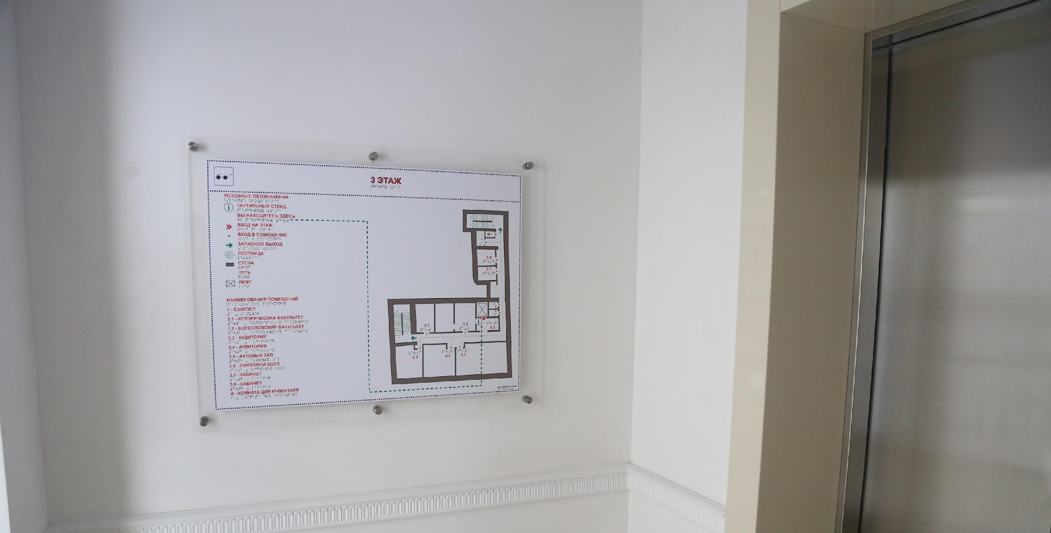
На каждом этаже рядом с лифтом на стене размещен план этажа, выполненный рельефно-точечным шрифтом Брайля
19

Slide 20
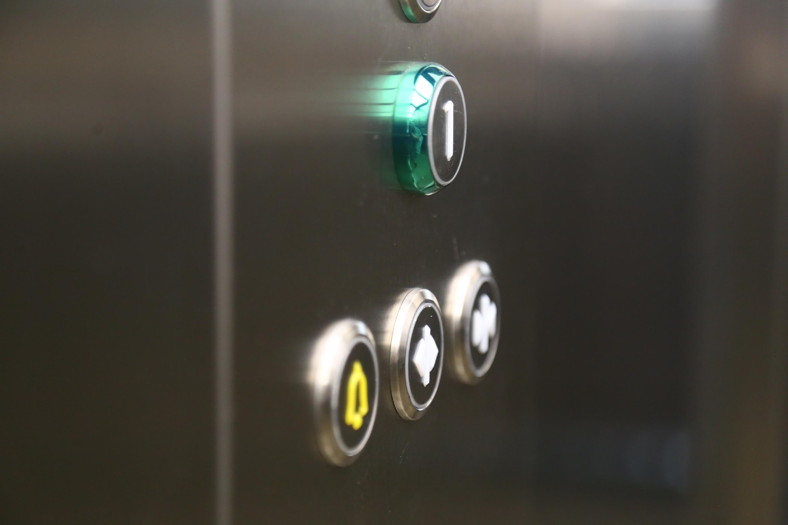
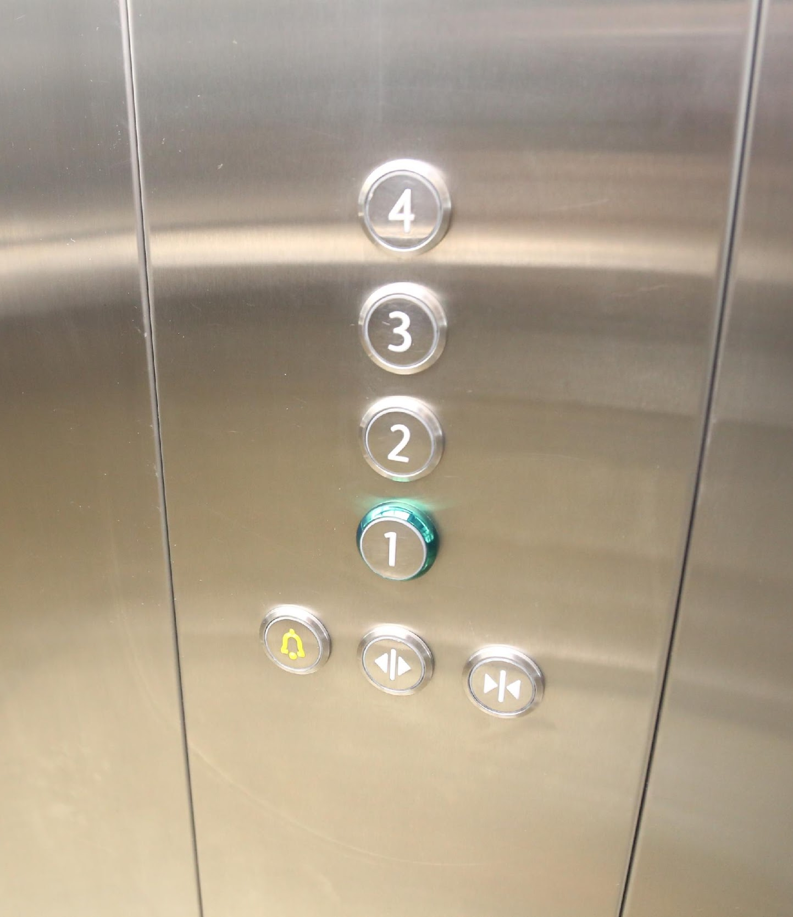
Специальный тактильный шрифт на кнопках лифта помогает ориентироваться лицам с нарушением зрения
20

Slide 21
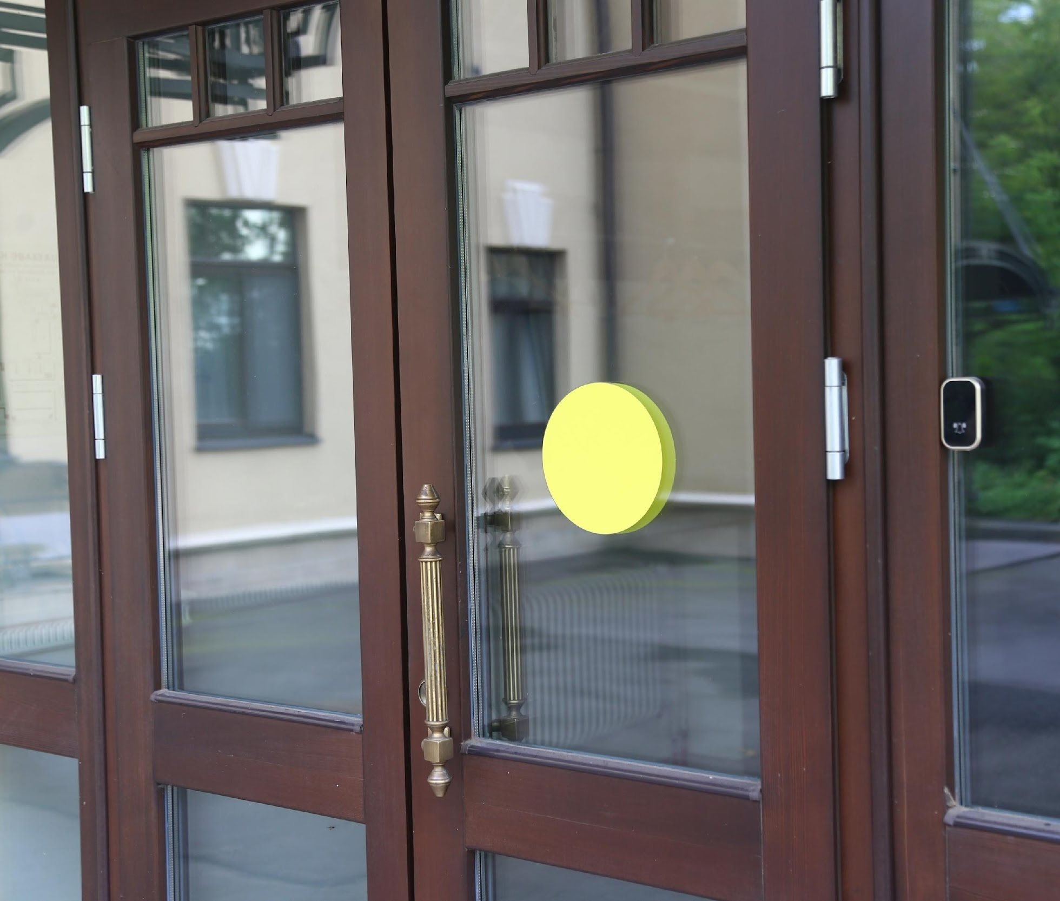
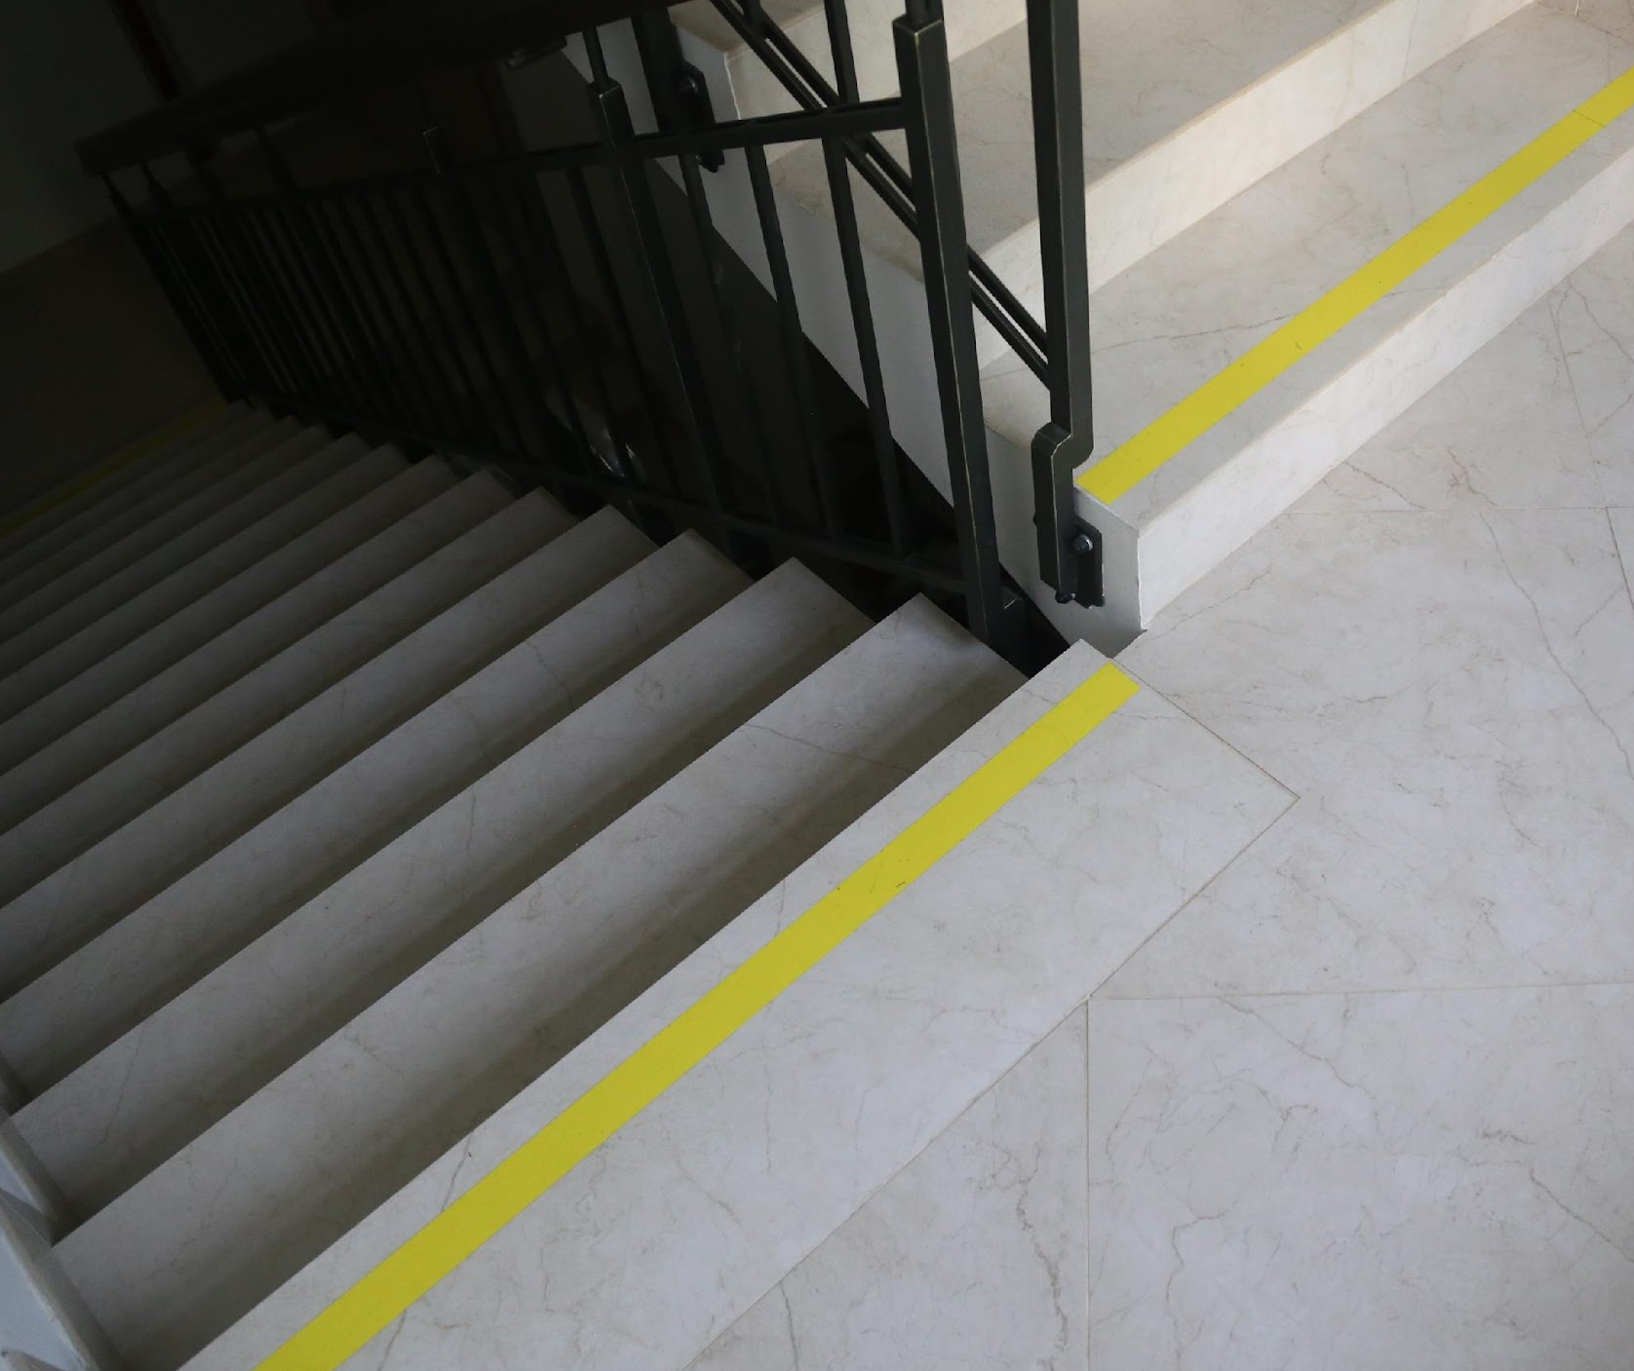
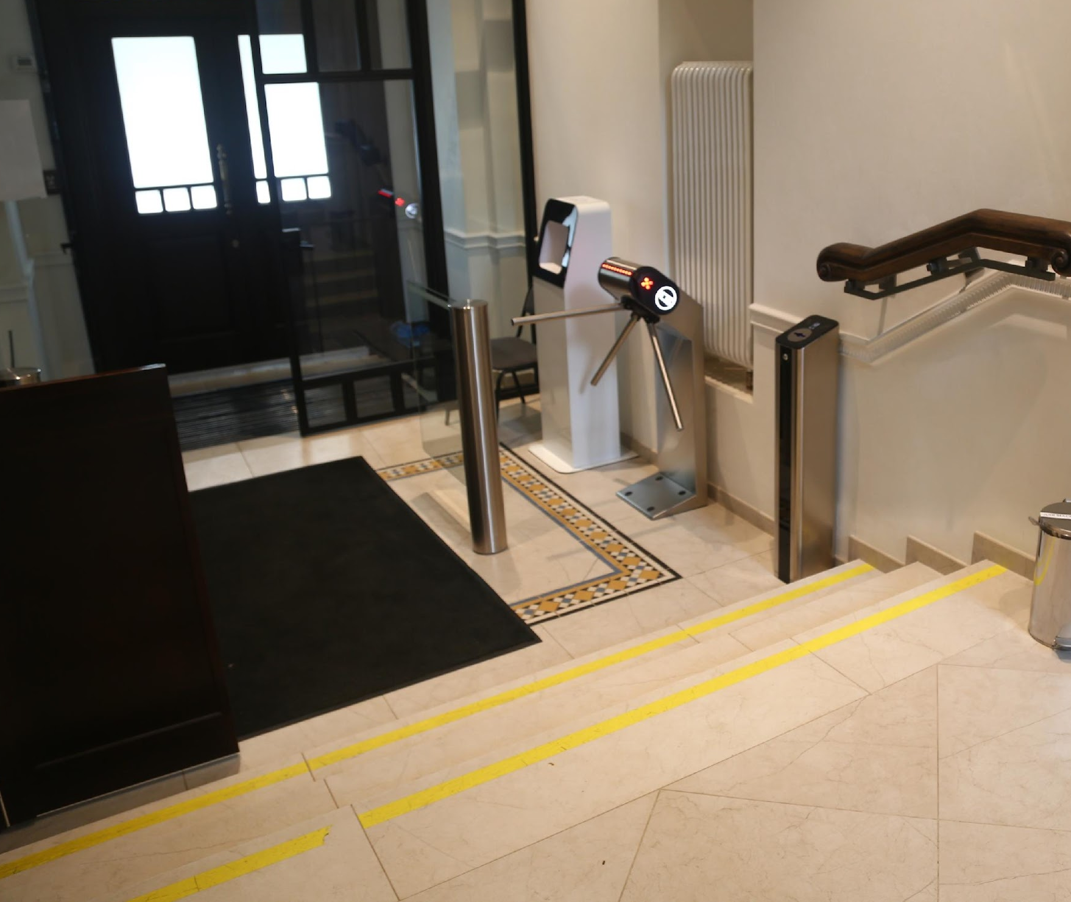
Стеклянные двери здания маркированы желтыми контрастными кругами,
а лестницы желтыми контрастными полосами для облегчения ориентирования в пространстве слабовидящих и незрячих
21

Slide 22
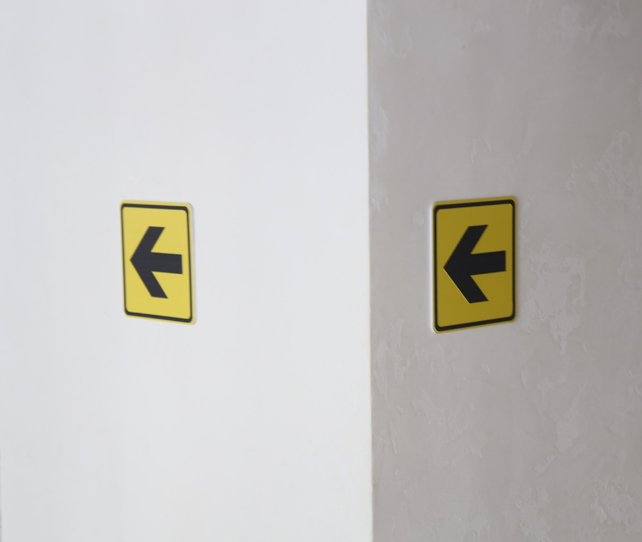
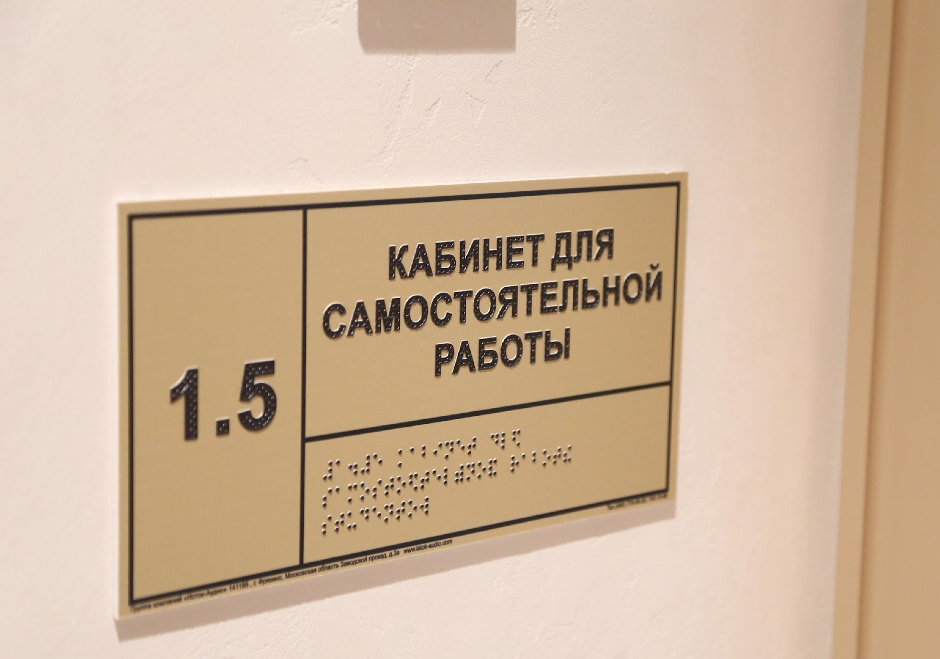
Название помещений и иные информационные указатели выполнены на специальных табличках рельефным шрифтом и изображениями, а также продублированы шрифтом Брайля
22

Slide 23
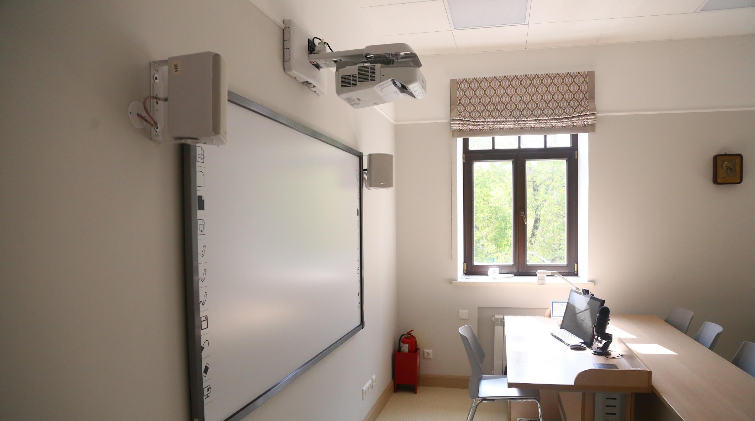
Для людей с нарушением слуха во всех аудиториях есть звукоусиливающие системы, а также проекторы и экраны
23

Slide 24
Информационная доступность обеспечивается прежде всего доступностью сайта института, доступностью дистанционных учебных курсов, которые размещаются на сайте института
24

Slide 25
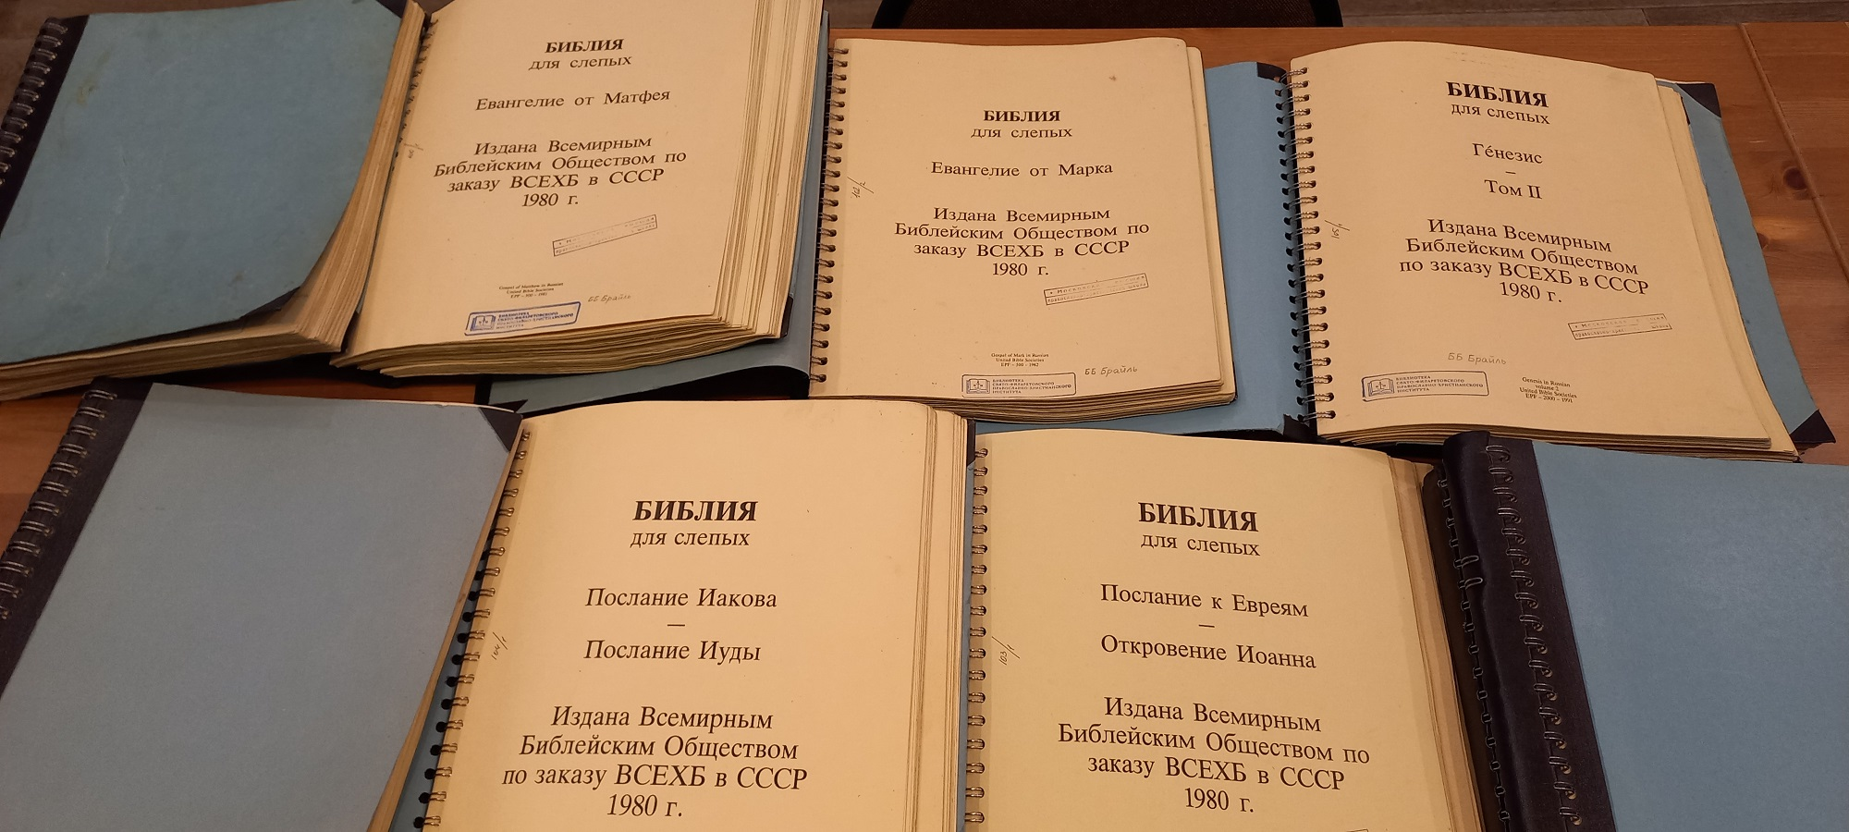
Информационная доступность также обеспечивается доступностью учебных ресурсов, т.е. специальных учебников, специальных пособий, дидактических материалов, которые адаптированы для
лиц с инвалидностью
25

Slide 26
Для комфортного обучения студентов компьютеры оборудованы специализированным программным обеспечением экранного доступа, стационарным видеоувеличителем, электронной лупой
26

Slide 27
Доступность также связана с подготовкой сотрудников к обучению лиц с инвалидностью
27

Slide 28
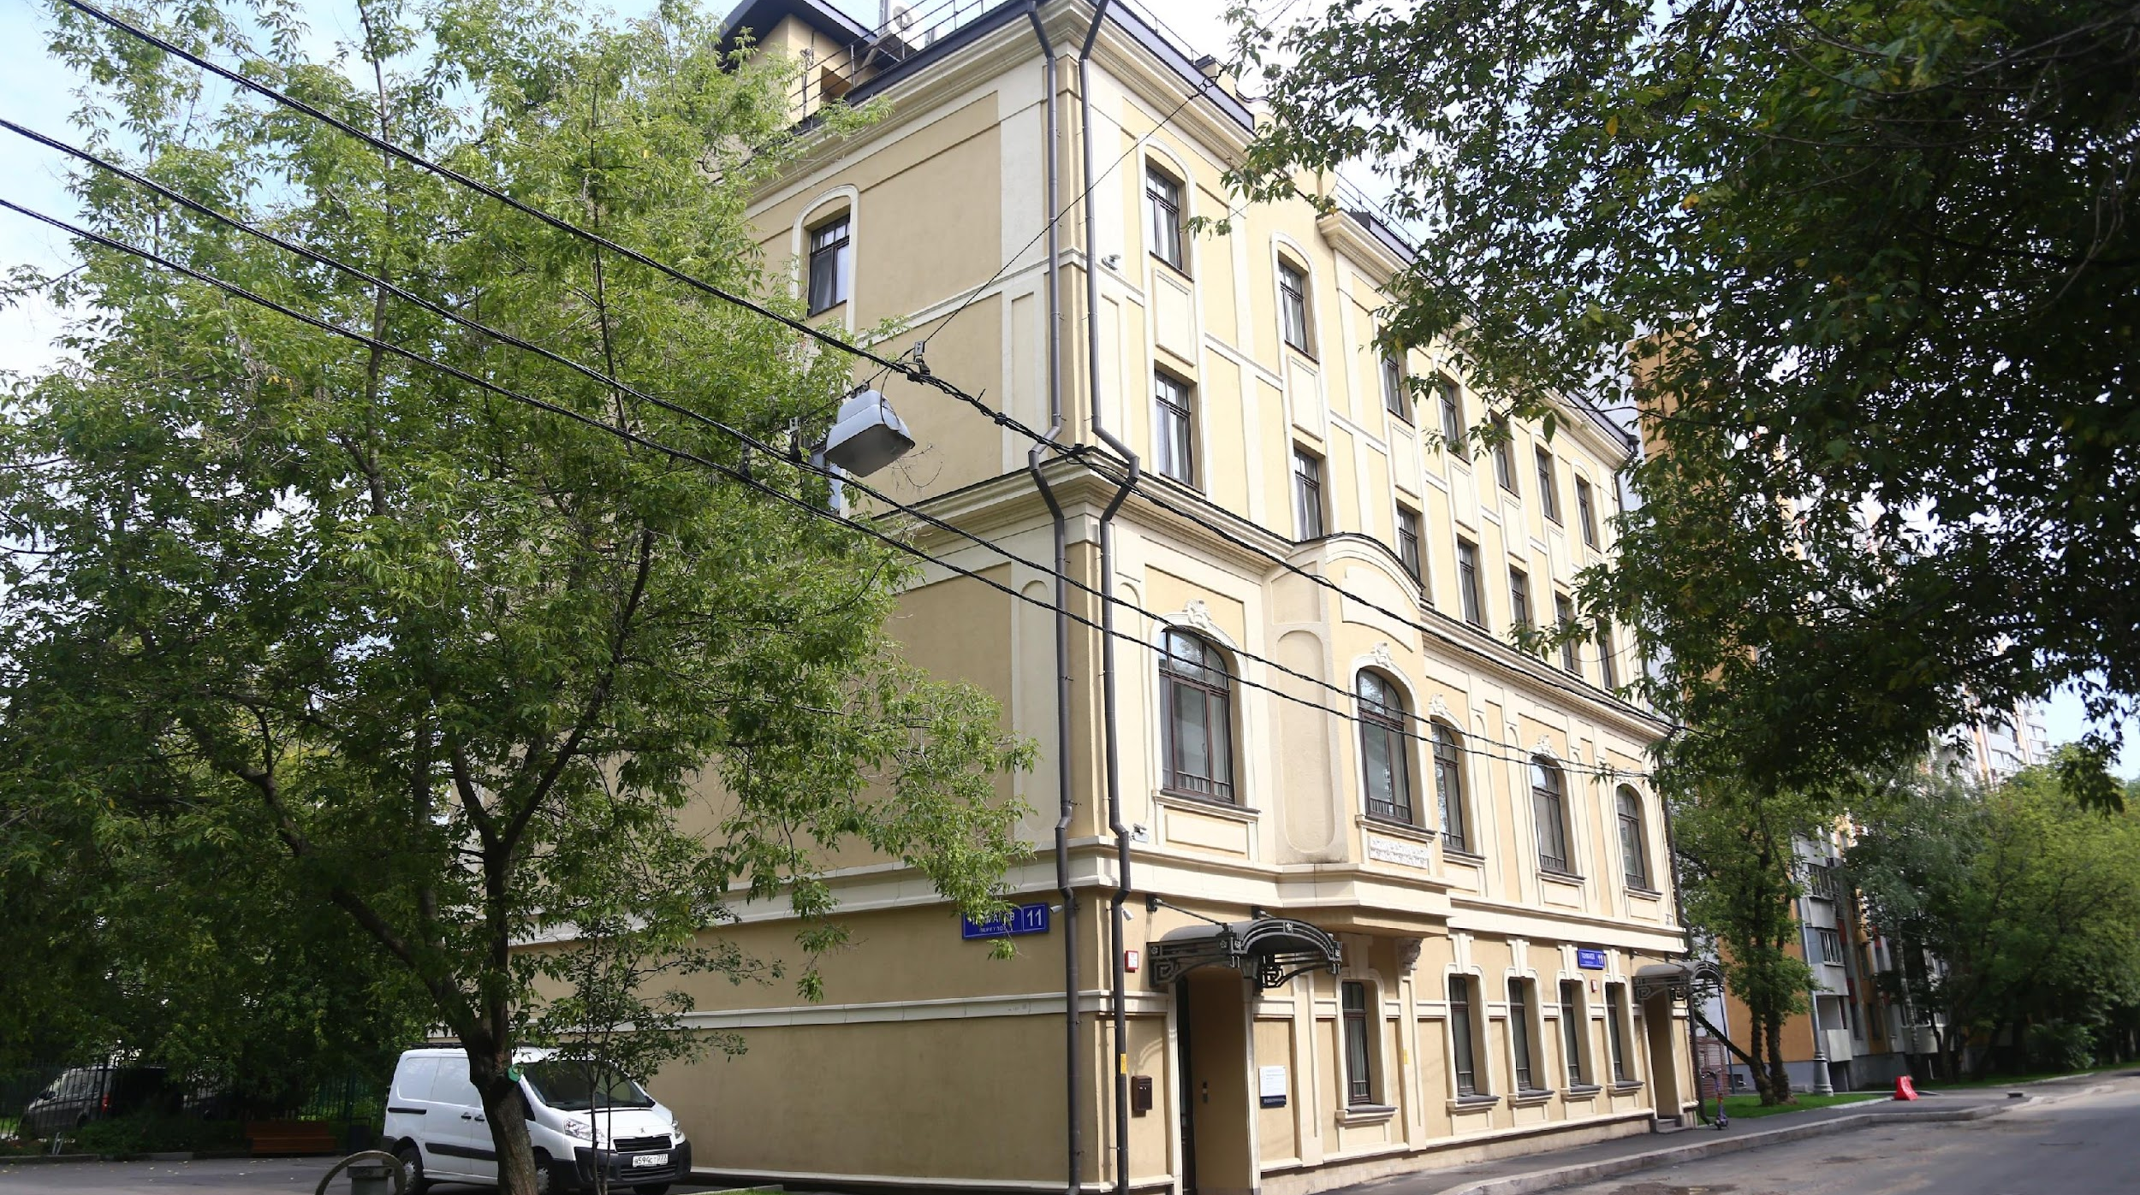
Помещение для самостоятельной работы, актовый зал, библиотека, столовая и гардероб также доступны для обучающихся с инвалидностью.
При необходимости обеспечивается предоставление услуг тьютора
28

